Slide 1
《期末考试》人教8物上
提分专练2 作图题
提分专练3 实验探究题
提分专练4 综合应用题
刷真题
试卷1 郑州市2022-2023学年上期期末联考试卷
试卷2 洛阳市2022-2023学年第一学期期末考试试卷
试卷3 平顶山市2022-2023学年上期期末质量调研试题
试卷4 济源市2022-2023学年上期期末质量调研试题
试卷5 焦作市2022-2023学年（上）期末试卷
试卷6 许昌市2022-2023学年第一学期期末教学质量检测
试卷7 开封市2022-2023学年第一学期期末学情诊断试卷
试卷8 濮阳市2022-2023学年第一学期期末考试试卷
试卷9 信阳市2022-2023学年上期学情调研试卷
刷模拟
试卷10 2023秋必刷·九县七区名师精研预测卷（一）
试卷11 2023秋必刷·九县七区名师精研预测卷（二）
过基础
第一章 机械运动
第二章 声现象
第三章 物态变化
第四章 光现象
第五章 透镜及其应用
第六章 质量与密度
章节巩固练1 机械运动
章节巩固练2 声现象
章节巩固练3 物态变化
章节巩固练4 光现象
章节巩固练5 透镜及其应用
章节巩固练6 质量与密度（1）
章节巩固练7 质量与密度（2）
刷专题
提分专练1 填空、选择重难题

Slide 2
《期末考试》人教8物上
第二章 声现象

Slide 3
考点1 声音的产生与传播
1.声音的产生：声音是由物体的振动产生的。一切发声的物体都在振动，振动停止，发声也就停止，但声音不一定消失。
现象举例 | 人说话 | 吹笛 （管乐器） | 弹琴 （弦乐器） | 击鼓 | 口吹装水的瓶子
发声体 | 声带 | 空气柱 | 弦 | 鼓面 | 水面上方的 空气柱

Slide 4
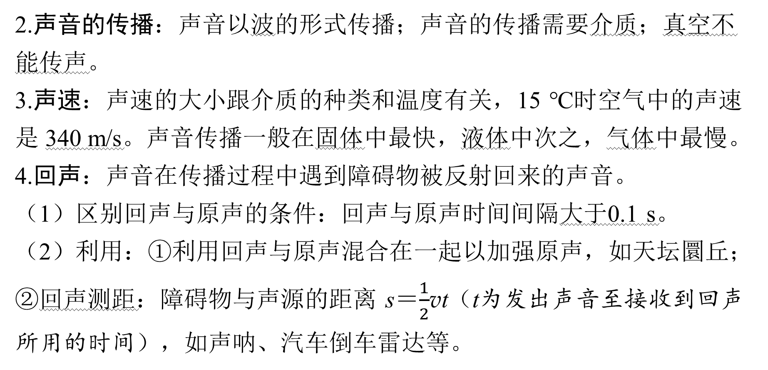
2.声音的传播：声音以波的形式传播；声音的传播需要介质；真空不能传声。
3.声速：声速的大小跟介质的种类和温度有关，15 ℃时空气中的声速是 340 m/s。声音传播一般在固体中最快，液体中次之，气体中最慢。
4.回声：声音在传播过程中遇到障碍物被反射回来的声音。
（1）区别回声与原声的条件：回声与原声时间间隔大于0.1 s。
（2）利用：①利用回声与原声混合在一起以加强原声，如天坛圜丘；②回声测距：障碍物与声源的距离 s＝$\frac{1}{2}$vt（t为发出声音至接收到回声所用的时间），如声呐、汽车倒车雷达等。

Slide 5
考点2 声音的特性
1.声音的三特性
 | 音调 | 响度 | 音色
定义 | 声音的高低 | 声音的强弱 | 声音的品质与特色
决定因素 | 发声体振动的频率，频率越高，音调越高 | ①发声体的振幅，振幅越大，响度越大；②距离发声体的远近 | 发声体的材料、结构
日常语言描述 | “女高音”“男低音”“声音尖细” | “声音低，听不清”“震耳欲聋”“引吭高歌” | “闻其声知其人”

Slide 6
2.乐器的音调与响度
 | 音调 | 响度
弦乐器 （如二胡、钢琴等） | 琴弦绷得越紧、长度越短、越细，音调越高 | 用力越大，响度越大
管乐器 （如笛子、箫等） | 空气柱越短，音调越高 | 吹奏的力度越大，响度越大
打击乐器 （如鼓、锣等） | 鼓皮绷得越紧，音调越高 | 用力越大，响度越大

Slide 7
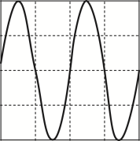
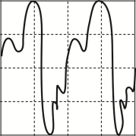
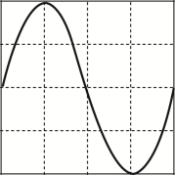
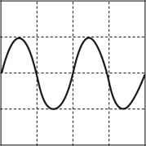
3.波形图的疏密程度反映了声音的音调；振动幅度反映了声音的响度；形状反映了声音的音色。如图，甲、乙的音色不同，甲、丁的音调相同，甲、乙、丙的响度相同。
甲
乙
丙
丁

Slide 8
考点3 声的利用
1.超声波与次声波：多数人能够听到的频率范围大约从20 Hz到20 000 Hz。人们把高于20 000 Hz的声叫做超声波（应用：回声定位、超声清洗、B超诊断病情）；把低于20 Hz的声叫做次声波（应用：监测海啸、台风、地震）。
2.声的利用：①声可以传递信息。应用举例：超声波导盲仪、倒车雷达、声呐、B超、监测台风（地震）等；②声可以传递能量。应用举例：超声波清洗精密仪器、超声波碎石、次声波武器等。

Slide 9
考点4 噪声的控制
1.乐音与噪音：乐音是有规律、好听悦耳的声音。噪音是无规律、难听刺耳或妨碍人们正常休息、学习和工作的声音。
2.噪声的等级：人们以分贝（dB）为单位来表示声音强弱的等级。
3.控制噪声：①在声源处减弱，如禁鸣喇叭、装消声器；②在传播过程中减弱，如安装隔音墙、路边种树、关闭门窗；③在人耳处减弱，如戴耳罩、捂耳朵。

